Slide 1

Projeto Shark Attack Camila Prada – DAPT55

Slide 2

Análise de projeto slide 2
Introdução
OBJETIVO
ESCOPO
Identificar o público-alvo e geolocalização para utilização de medidas de prevenção à ataque de tubarões
Dados: kagle
Período: 2008 a 2018
Seleção: Pareto países com maior frequência de ataques
Shark Attack

Slide 3
Análise de projeto slide 2
Introdução
CONTEXTO
RESULTADOS
O ataque de tubarão é provavelmente o perigo natural mais temido para o homem, superando até furacões, tornados e terremotos na mente da maioria dos usuários de praias e marinheiros.
Historicamente, a taxa de mortalidade era muito mais alta do que hoje, mas o advento de serviços de emergência prontamente disponíveis e tratamento médico aprimorado reduziu muito as chances de mortalidade.
Shark Attack
Identificar o público-alvo e geolocalização para utilização de medidas de prevenção à ataque de tubarões
Surfistas, sexo masculino, entre 10 a 39 anos. Ataques não provocados.
Atenção para o estado da Florida nos EUA e New South Wales na Austrália

Slide 4
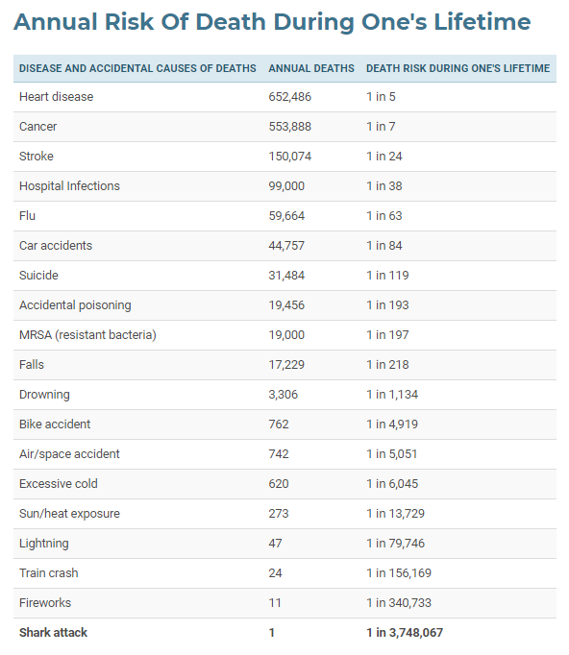
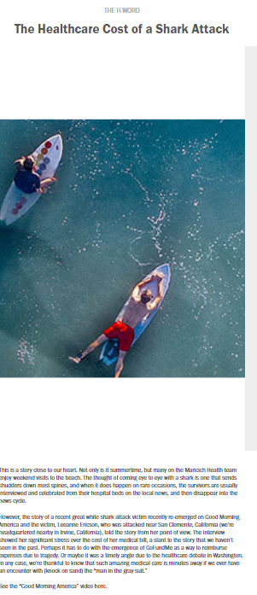
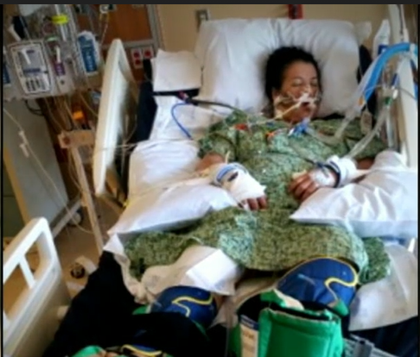
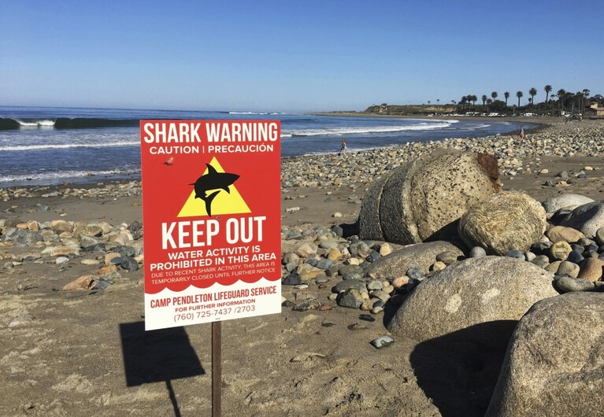
Análise de projeto slide 3
Contexto
Caso Leeanne E.
9 semanas UTI
8 cirurgias
Conta hospitalar: U$ 1,5 M
Sources: All accidental death information from National Safety Council. Disease death information from Centers for Disease Control and Prevention. Shark fatality data provided by the International Shark Attack File.
Lifetime risk is calculated by dividing 2003 population (290,850,005) by the number of deaths, divided by 77.6, the life expectancy of a person born in 2003

Slide 5
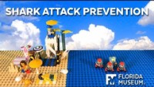
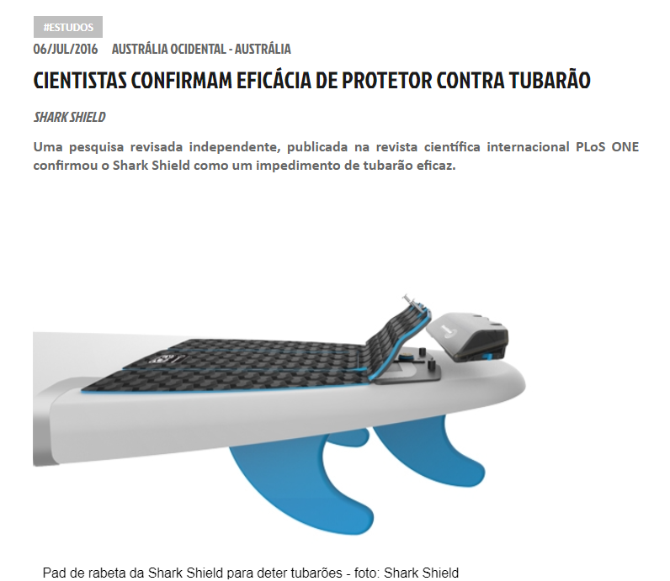
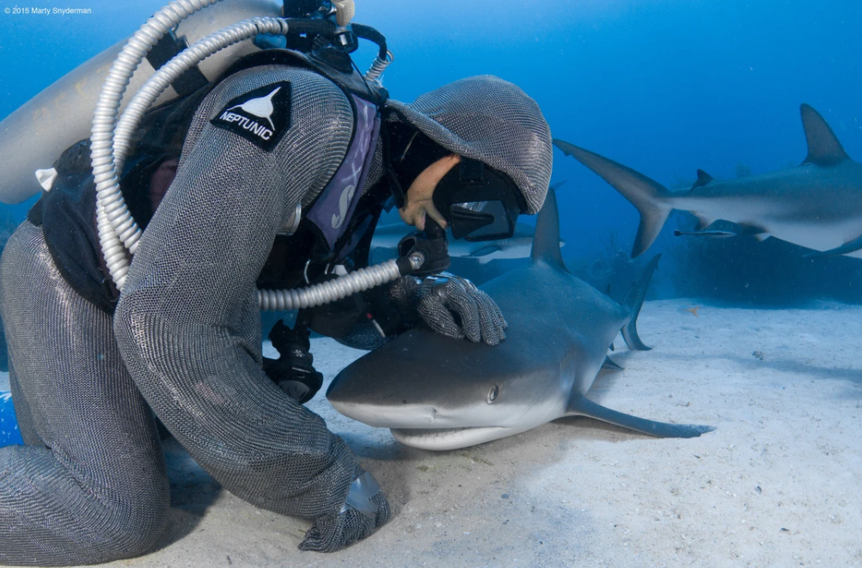
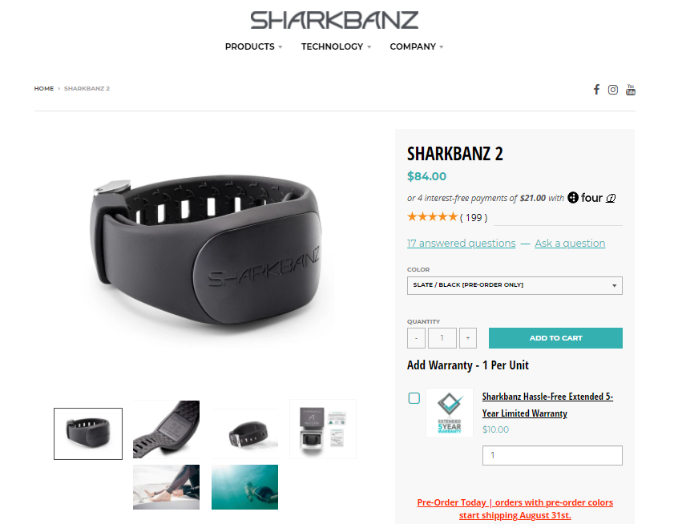
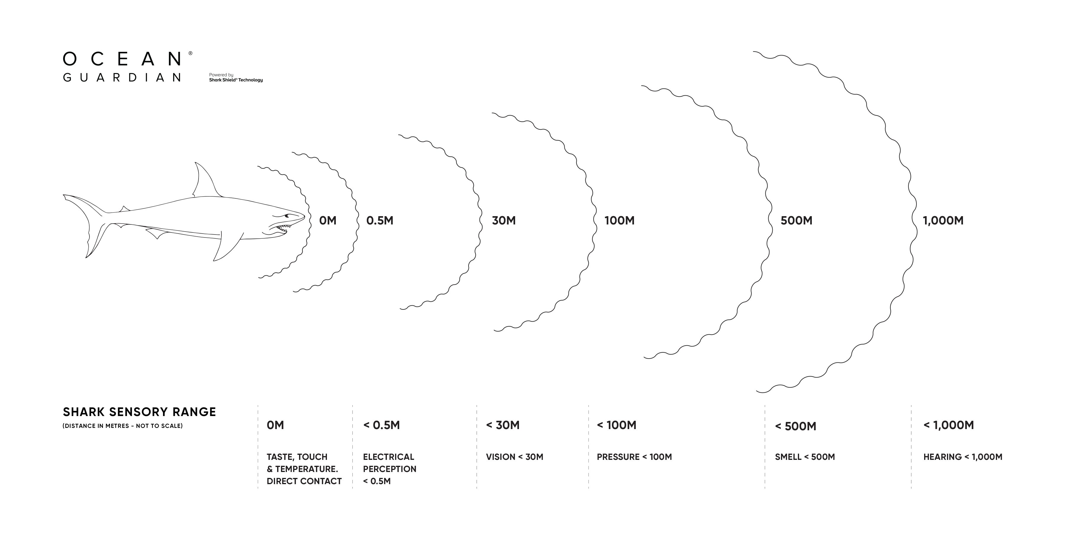
Análise de projeto slide 3
Prevenção
Nadar com um amigo
Fique perto da costa
Não nade ao amanhecer ou anoitecer
Não nade em torno de cardumes de peixes ou onde as pessoas estão pescando
Evite usar joias
Evite respingos em excesso
Neptunic Sharksuit $ 7,500,00

Slide 6
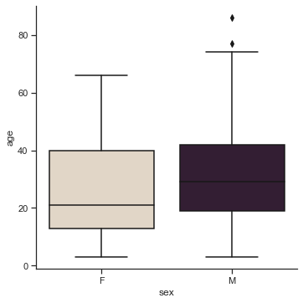
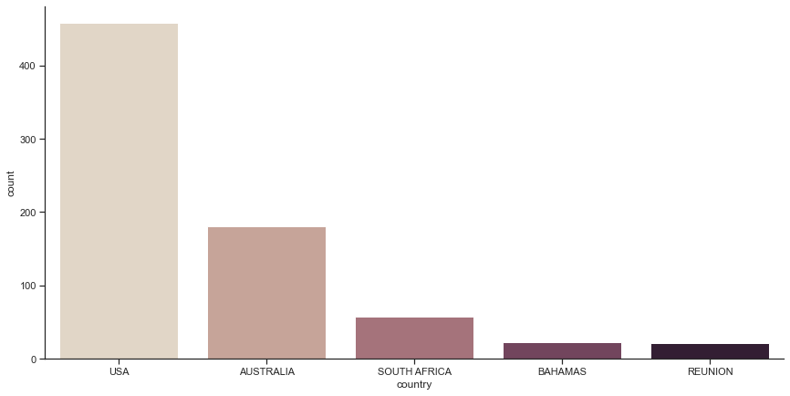
Análise de projeto slide 5
Análise
Quantidade de ataques por países de 2008 a 2018
USA
AUSTRALIA
GÊNERO
458
181
80,3%
A Flórida é o estado nos EUA com maior número de ataques nesse período: 233
New South Wales é o estado na Australia com o maior número de ataques nesse período: 81
Dos ataques foram a indivíduos do sexo masculino.
No geral a idade média da população atacada foi de 30,5 anos. (ambos sexos)

Slide 7
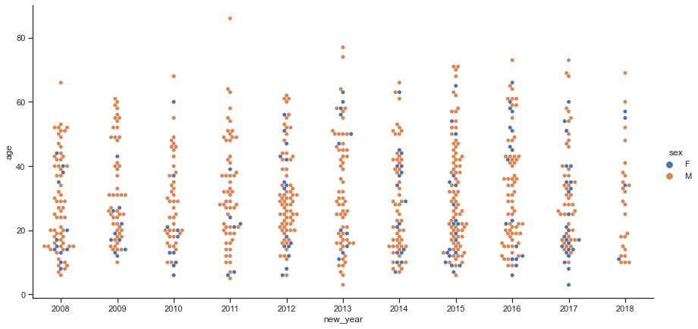
Análise de projeto slide 6
Análise
P75 é de 42 anos, é possível observar na distribuição dos ataques ao longo dos anos a concentração no sexo masculino, na faixa de 0 a 40 anos.

Slide 8
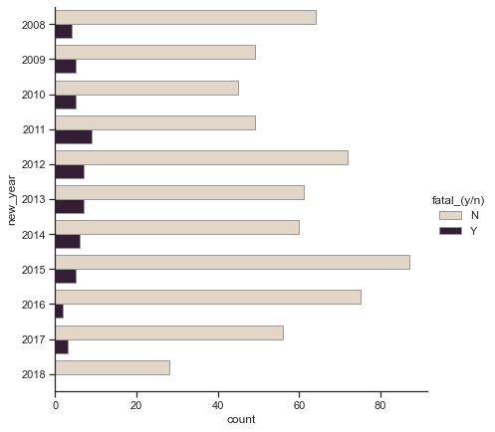
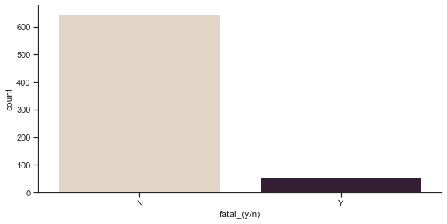
Análise de projeto slide 6
Análise
A grande maioria dos casos não foi fatal. 646 ataques.
É possível observar queda no números de casos fatais desde 2014.

Slide 9
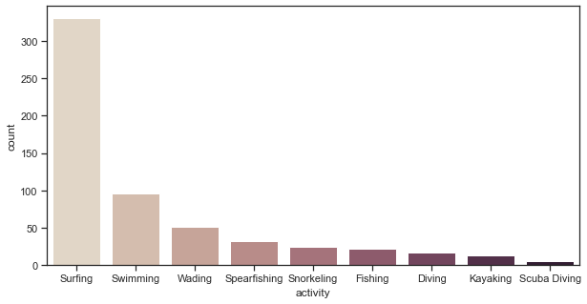
Análise de projeto slide 6
Análise
Surf e natação são as atividades relacionadas ao maior número de ataques.
Essa atividade está relacionada a 44% dos ataques dos período de 2008 a 2018.

Slide 10
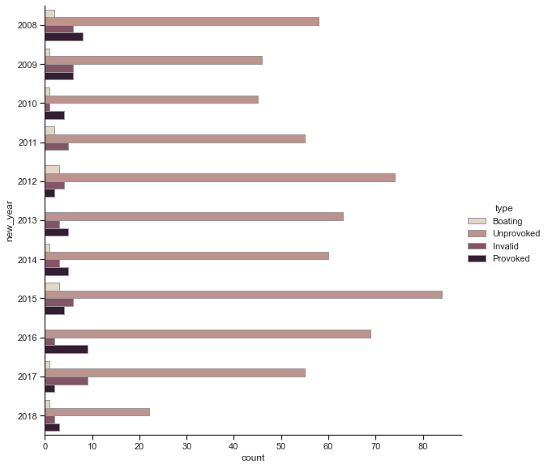
Análise de projeto slide 6
Análise
Ao longo dos anos observa-se que a maioria dos casos foram classificados como não provocados.

Slide 11
Análise de projeto slide 6
Resultados
No período estudado, 2008 a 2018 as conclusões são que os países mais afetados foram EUA e Australia, 80,3% dos ataques de tubarão foram ao sexo masculino. Os casos fatais representam 7,5% da amostra.
As 3 faixas etárias com maior concentração de ataques foram:
10 a 19 anos: 178 ataques
20 a 29 anos: 143 ataques
30 a 39 anos: 110 ataques
631 ataques não provocados
Surf é a atividade de maior risco.

Slide 12
Obrigada

